Slide 1

Query Inventario

Slide 2
¿En qué consiste?
Es una query que permite ver el flujo de inventario por día a lo largo del tiempo.

Slide 3
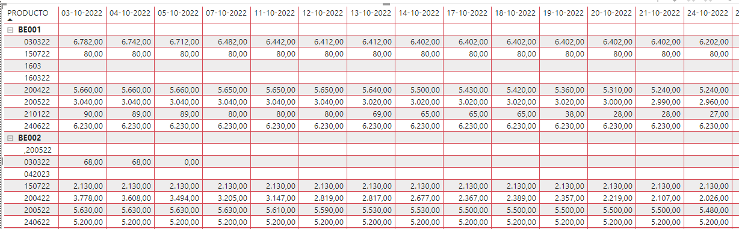
Ejemplo
Sistema de software que permite hacer grandes cálculos repartiendo la información entre miles de [computadores], que envían sus resultados
a un mismo servidor.
Entorno de computación distribuido
(*)
(SAP España, 2021)

Slide 4
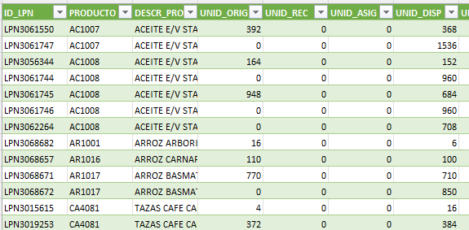
¿Cómo se obtiene esta información?
Conjunto de avances de vida útil que se van agregando a la base día a día por el área de supply
A través de una data extraída de WMS llamada LPN_CAJA, o “Foto diaria” se crea la base utilizada en el panel.
Notes:
Para que sea más claro, la base es un

Slide 5

Query Inventario
Componentes
PRODUCTO: Corresponde al sku del producto con los lotes que lo contienen.
Ej:
Código Globe: Corresponde al sku del producto con o sin acciones.
Ej:
AC1006
OF_MEL006
AF006_CP
Código Madre: Corresponde al sku del producto.
Ej:
AC1006
MEL006
AF006
Descripción: Corresponde a la descripción del producto.
Ej:
ACEITE E/V STANDARD 500 CC. BASSO
*Los productos se guardan en Lotes, existen distintos lotes de un mismo producto que se diferencian por la cantidad de producto y fecha de vencimiento del lote*

Slide 6
Query Inventario
Componentes
Marca: Corresponde a la marca del producto
Ej:
BASSO
MELITTA
ARLA
Tipo de Código: Corresponde al estado de venta del producto.
Ej: Normal/Oferta
Fecha de Vencimiento: Corresponde a la fecha de vencimiento del producto
Ej: 03-08-2024
Vida Útil: Corresponde al periodo de tiempo en el que el producto mantiene sus parámetros de calidad, desde el envío del proveedor.
Ej: 75 días

Slide 7
Query Inventario
Componentes
Bodega: Corresponde a la bodega en la que está almacenado el producto. Puede ser Lo Echevers = BE o
Emporio = BO
Ej: BE/BO
Ubicación: Corresponde a la ubicación en la que está guardado el producto dentro de la bodega.
Ej: ABARROTES-4-9-1
Fecha de almacenamiento: Corresponde a la fecha de ingreso del producto a la bodega.
Ej: 11-11-2022
Fechas de consulta: Corresponden a las fechas en las que se ve la cantidad disponible de producto.
Ej: 04-10-2022
Notes:
Porque en esas bodegas es donde WMS tiene fechas de expiración.
Zona-rack, columna, altura

Slide 8
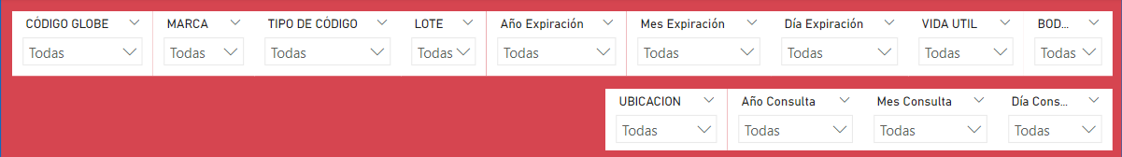
Se puede filtrar por:
Código globe = Sku producto
Marca = marca del producto
Tipo de código = Normal/Oferta
Lote = Lote al que el producto pertenece.
Se puede filtrar por:
Vida útil
Bodega = Be/Bo
Ubicación

Slide 9
Se puede filtrar por:
Año Expiración
Mes Expiración
Día Expiración
Se puede filtrar por:
Año Consulta
Mes Consulta
Día Consulta
Del Producto
De la Fecha

Slide 10


Casos de uso:
Llevar control sobre el producto vencido que aún no se ha movilizado.

Slide 11
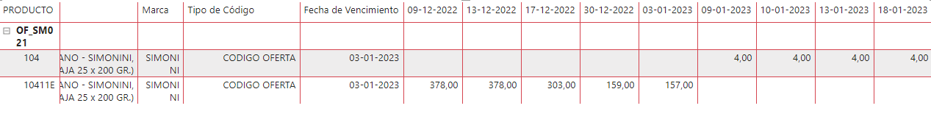
Casos de uso:

Slide 12

Casos de uso:
Verificar la rebaja del stock de los productos más próximos a vencer.

Slide 13
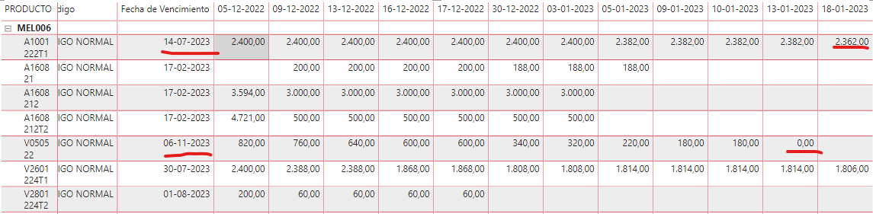
Casos de uso:

